Slide 1
Цель
Задачи
Предмет
исследования
Методика
ГОРИЗОНТ 2100
Комитет Навигации
Будущего
МНОГОПОЛЯРНЫЙ МИР
2100

Slide 2
Комитет навигации
будущего
Цель
Стратегия
Предмет
исследования
Методика
01
В чем цель нашего проекта?
Формирование правильного видения будущего

Slide 3
Интегрированный
урок
Цель
Стратегия
Предмет
исследования
Методики
Какую стратегию
мы рассматриваем?
02
Инвестирования в научно-технологические прорывы.
Реальная поддержка многодетных семей, людей с ограниченными возможностями международными организациями.
Доступные экономические отношения для всех стран участников.
Ставка на здоровье и благополучие граждан.
Разработка прогнозирования и управления будущими вызовами.

Slide 4
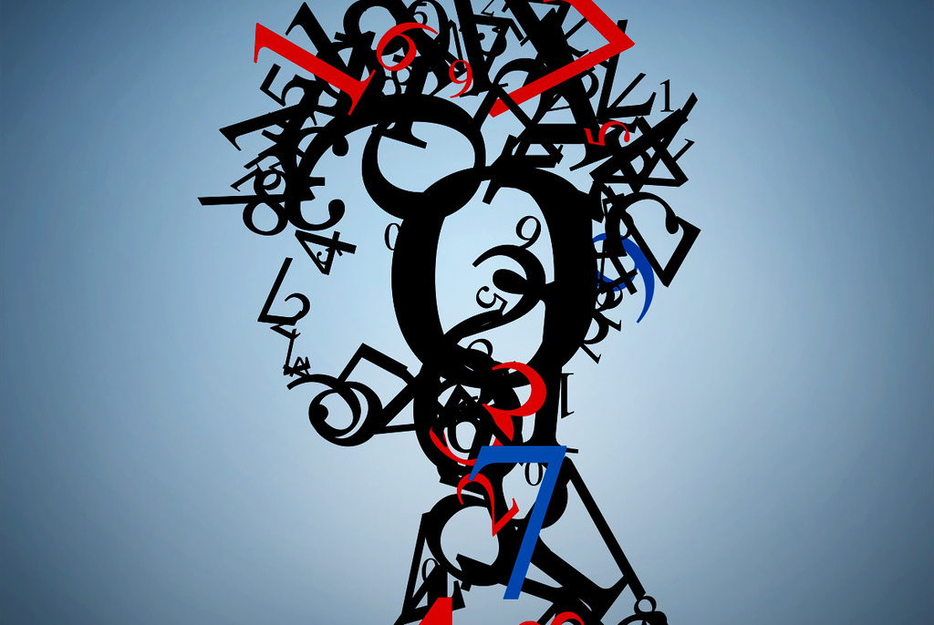
Интегрированный
урок
Предмет
исследования
Цель
Стратегия
Методика
Предмет
исследования
03
Научно-технологические
прорывы
Экономическое
развитие
Здоровое
общество
Социальное
развитие
Управление
будущим

Slide 5
Интегрированный
урок
Цель
Стратегия
Предмет
исследования
Методика
Изучение фантастических миров, чтобы вдохновиться и осуществить кажущиеся нереальными идеи.
Изучение научной литературы.
04
Почему это происходит?
Как вариант: в глобальной сети распространяется онлайн игра, охватывающая широкие слои, в которых утверждаются традиционные ценности и игроки начинают переносить эти установки в жизни

Slide 6
SWOT-анализ нашей программы
Strengths
Комплексный подход
Ориентация на устойчивость и процветание
Глобальное сотрудничество
Упор на инновации
Инклюзивность
Weaknesses
Масштабность
Зависимость от финансирования
Политическая воля
Неопределенность в отношении будущих технологий
Культурные различия
Opportunities
Партнерство с заинтересованными сторонами.
Использование новых технологий Демографические изменения
Повышение осведомленности
Глобальные инициативы
Threats
Геополитические риски Экономические потрясения: Технологические сбои:
Сопротивление изменениям:
Природные катастрофы

Slide 7
2050
Дорожная карта
Социального развития

Slide 8
Инвестиции в раннее детство и образование.
Запуск программ по повышению финансовой грамотности и предпринимательства.
01
Разработка всеобъемлющих планов по поддержке семьи. Создание инклюзивного общества.
Укрепление национальной идентичности и культурного наследия
Фаза 1
2024
02
Фокус на построении устойчивых и процветающих сообществ посредством.
2050
03
Совершенствование системы здравоохранения.
Укрепление социальной сплоченности.
Переход к экономике, основанной на знаниях.

Slide 9
Увеличение ожидаемой продолжительности и качества жизни.
Ключевые
Показатели
01
Снижение ожидаемого уровня бедности и экономического неравенства.
02
Увеличение ожидаемой продолжительности и качества жизни.
03
Создание устойчивых и процветающих сообществ с сильным чувством принадлежности. Повышение уровня толерантности, уважения и социальной сплоченности.
03
Ссылка на источник: https://psy.systems/post/socialno-povedencheskie-trendy-2023

Slide 10
Продолжение научно-технологических прорывов.
2055
Переход к новой экономической парадигме.
Развитие искусственного интеллекта, робототехники.
Укрепление устойчивости и адаптивности к будущим вызовам.
2060
Трансформация общества.
Расширение доступа к образованию, здравоохранению и другим сферам.
Интеграция физического и цифрового миров.
2065
Создание общемирового сообщества.
Укрепление глобального управления и сотрудничества.
2070
Появление новых форм занятости
Фаза 2: Новые горизонты, трансформация и интеграция

Slide 11
Обеспечение устойчивости
будущих поколений.
Управление климатическими
изменениями
Улучшение качества
жизни граждан
Смягчение геополитической обстановки
Укрепление международного
сотрудничества.
Устранение неравенства.
2070 2072 2073 2074 2076 2077 2078 2079 2080 2081 2082 2083 2084 2085 2087 2090 2093 2096 2098 2100
Фаза 1
Фаза 1
Развитие науки
Развитие
предпринимательства
Развитие культуры
Содействие инновациям.
Фаза 3: Устойчивость и благополучие, глобальная гармония и процветание, наследие и видение, корректировка курса

Slide 12
Кто может стать инвестором нашем проекте будущего?
01
02
02
Научно-исследовательские учреждения
Проводить передовые исследования и разработки в областях, которые имеют решающее значение для формирования будущего.
Правительства
Разрабатывать и внедрять политики, поддерживающие научно-технологические инновации, устойчивое экономическое развитие и социальное благополучие.
Бизнес-сообщества
Инвестировать в научно-исследовательские и опытно-конструкторские работы и внедрять новые технологии для повышения устойчивости и конкурентоспособности.

Slide 13
Механизмы реализации проекта
Регулярный мониторинг и оценка
прогресса
Создание межведомственных рабочих групп и комиссий
Утверждение
плана-проекта на национальном
уровне
Разработка и реализация межгосударственных программ исследований и
разработок
https://psy.systems/post/socialno-povedencheskie-trendy-2023
https://classroom.google.com/c/NjUzMjQ5NTAxMjU2/a/NjUzMzU0MTY4NDc4/details

Slide 14
Цель
Задачи
Предмет
исследования
Методика
Комитет навигации
будущего
БУДУЩЕЕ СОЦИУМА В РАМКАХ
МНОГОПОЛЯРНОГО МИРА
2050-2100
«Общество становится великим, когда старики сажают деревья, зная, что им никогда не придётся сидеть в их тени» Древнегреческая мудрость

Slide 15
- Спасибо за внимание!-

